Slide 1
Quiropraxia
Audiência Pública - Comissão de Educação
Câmara dos Deputados - Brasília 15/05/2018

Slide 2

Roberto Suzano Bleier Filho - Presidente

Slide 3
Definição Quiropraxia
A Quiropraxia é uma profissão de nível superior reconhecida e incentivada pela Organização Mundial de Saúde (OMS) que se dedica ao diagnóstico, tratamento e prevenção de desordens do aparelho locomotor, ou seja, desordens que envolvam os ossos, ligamentos, tendões, nervos, articulações, e músculos, tendo um olhar especial para a coluna vertebral, visto que é o grande pilar de sustentação do corpo humano.

Slide 4
Definição simplificada da Quiropraxia
É uma profissão focada principalmente na saúde da coluna vertebral e na forma como ela se relaciona com o sistema nervoso.

Slide 5
Cientificamente comprovada
Apesar de não fazer parte da medicina alopática, e ter o seu foco principal em restabelecer o potencial do corpo de se curar, existe uma quantidade enorme de estudos científicos, privados e governamentais, comprovando a sua eficácia principalmente para o tratamento da coluna vertebral

Slide 6
História da Quiropraxia
Profissão Criada em 1895 - Daniel David Palmer
Em 1897 já havia a primeira faculdade de Quiropraxia
Desde então são mais de 30 universidades, 70 mil profissionais e 32 milhões de atendimentos / ano
No mundo a Quiropraxia está regulamentada em mais de 40 países
Em nenhum lugar do mundo a Quiropraxia existe como uma especialidade. Nem mesmo nos países onde a profissão ainda não está regulamentada.

Slide 7
História da Quiropraxia no Brasil
Em 1992 foi criada a Associação Brasileira de Quiropraxia - Associação sem fins lucrativos que visa única e exclusivamente fomentar o correto desenvolvimento da profissão no país de acordo com os padrões da Quiropraxia no restante do mundo.
De 1980 a 2000 havia apenas um pequeno grupo de Quiropraxistas no Brasil.
No ano 2000 deu-se início a duas universidades de Quiropraxia no país.
Em São Paulo, a Universidade Anhembi Morumbi, em convênio com a Western States Chiropractic College, e em Novo Hamburgo, na Universidade Feevale, em convênio com a Palmer College, ambas instituídas de acordo com as diretrizes da Organização Mundial da Saúde (OMS)
Em 2005 ambos os cursos foram reconhecidos pelo Ministério da Educação e Cultura (MEC).

Slide 8
Quiropraxia no mundo e no Brasil
Apesar de como uma nação independente, com os nossos regimentos, nossas próprias leis, nossas próprias peculiaridades culturais, sociais, antropológicas e econômicas, não podemos ignorar a história de uma profissão de 123 anos, e fingir que estamos inventando algo novo. Infelizmente isso não é possível, a não ser que mudemos o nome da profissão.

Slide 9
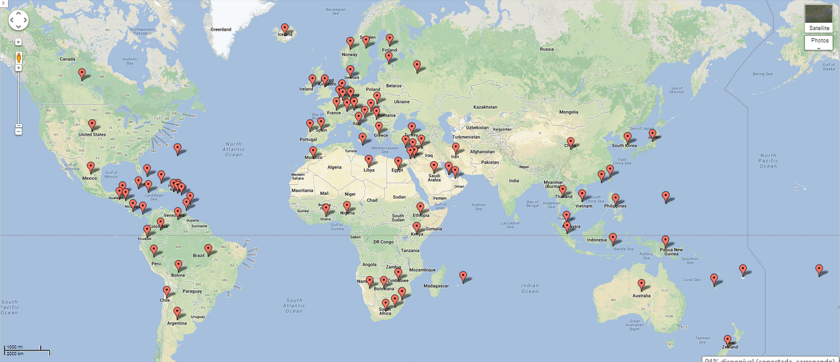
Mapa da Quiropraxia

Slide 10
Terapia Manipulativa Articular - TMA
É importante lembrar que técnicas de manipulação da coluna da coluna vertebral e articulações são relatadas 400 anos antes de cristo por Hipócrates, considerado nos dias de hoje pai da medicina.
Mesmo antes disso há relatos de manipulações articulares 2 mil anos antes de Cristo, pelos Egípcios, Indianos, e Chineses.

Slide 11
Quiropraxia
Seitai
Tuiná
Fisioterapia Manipulativa Ortopédica
Osteopatia
TMA

Slide 12
As técnicas de manipulação articular em várias profissões.
Existem diversas organizações de classes de profissões que defendem as suas técnicas específicas de manipulação da coluna e articulações. Por exemplo a IFOMPT - International Federation of Orthopedic Manipulative Physical Therapy. Federação Internacional de Fisioterapia Manipulativa Ortopédica
A ABRAFITO aqui no Brasil é a organização Brasileira de fisioterapeutas especialistas na fisioterapia manipulativa ortopédica, que por sua vez é associada a IFOMPT internacionalmente e ao COFFITO aqui no Brasil.
A IFOMPT faz questão de deixar oficializado através do seu site e cartas às associações, que a Quiropraxia não faz parte das gamas de técnicas da Fisioterapia Manipulativa Ortopédica, e que para tanto devemos tomar cuidado com as nomenclaturas que usamos.

Slide 13
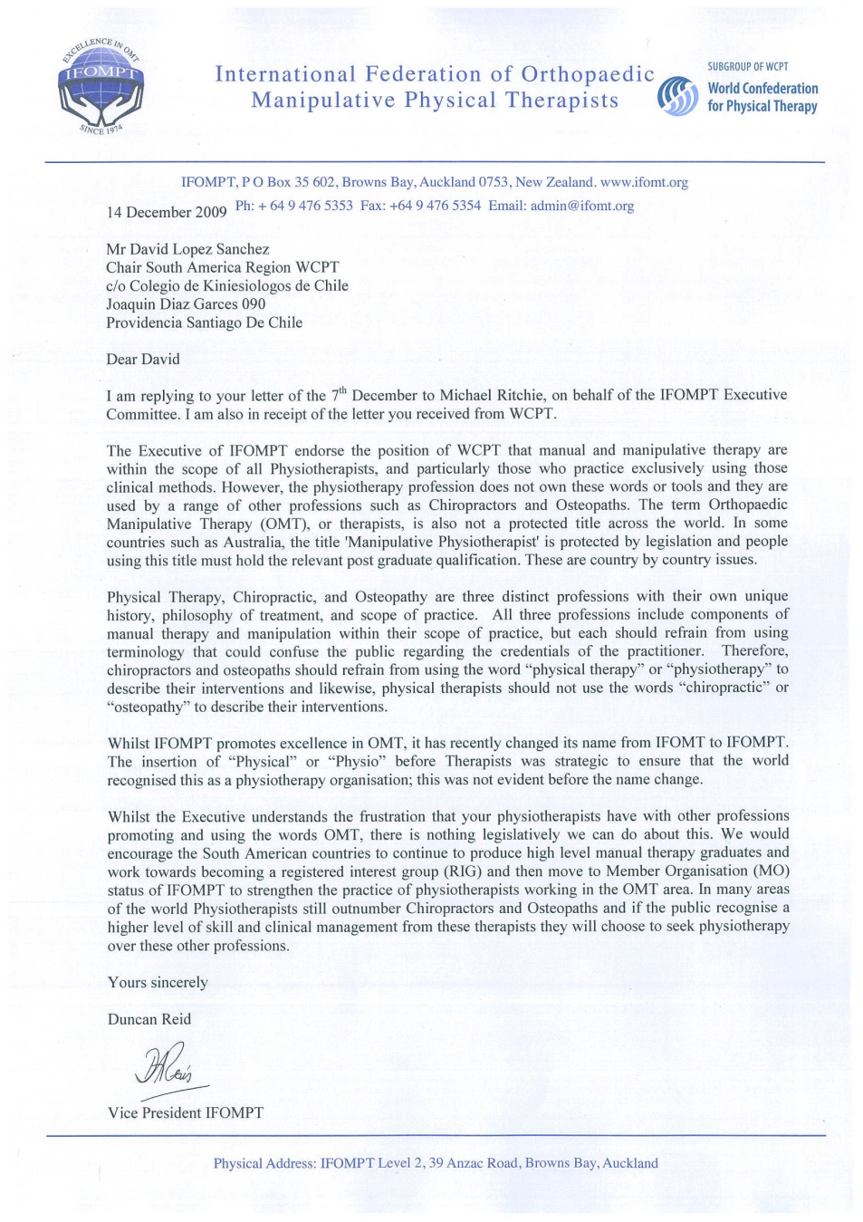
A Federação Internacional de Fisioterapia Manipulativa Ortopédica - IFOMPT e a Confederação Mundial de Fisioterapia – WCPT defendem que “A Fisioterapia, a Quiropraxia e a Osteopatia são três profissões distintas que apresentam um histórico, uma filosofia e manipulação peculiar dentro de seus respectivos escopos de prática, porém cada um evita utilizar-se de terminologia que possa confundir o público em relação às suas credenciais profissionais. Desta forma, os quiropraxistas e osteopatas deveriam evitar a utilização de termos como “terapia física” ou “fisioterapia” para descrever seus procedimentos e, da mesma forma, os fisioterapeutas não deveriam usar termos como “quiropraxia” ou “osteopatia” para descrever seus procedimentos.”

Slide 14
Duas profissões diferentes, bases científicas educacionais semelhantes
O fato de duas profissões compartilharem de suas bases científicas educacionais, não determina a fusão de uma profissão com a outra.
Se pegarmos o exemplo do engenheiro e do arquiteto - os dois compartilham de uma base educacional científica parecida, contudo exercem funções diferentes em suas profissões.
Temos diversos exemplos na sociedade onde duas profissões distintas mas do mesmo ramo, compartilham de bases científicas educacionais semelhantes, contudo para o bem maior, continuam sendo profissões independentes.

Slide 15
Precedentes
Vamos supor que compactuássemos com a ideia da quiropraxia poder ser uma especialidade da fisioterapia, qual seria o precedente que isso abriria entre outras profissões?
Educadores Físicos lutariam por seu direito de serem especialistas em quiropraxia também, enfermeiros, médicos, entre outros. E muito provavelmente quiropraxistas lutariam por seu direito de se tornarem especialistas em fisioterapia.

Slide 16

Ilegalidade da resolução 220
[...] revela-se ilegal a Resolução nº 220 de maio de 2001 do Conselho de Fisioterapia ao reconhecer a quiropraxia como especialidade do fisioterapeuta, extrapolando assim as competências administrativas e fiscalizatórias conferidas ao COFFITO e aos Conselhos Regionais de Fisioterapia e Terapia Ocupacional.

Slide 17
RESOLUÇÃO COFEN-197/1997 Revogada em 2015
CONSIDERANDO o Parecer Normativo do COFEN n.º 004/95, aprovado na 239ª Reunião Ordinária, realizada em 18.07.95, onde dispõe que as terapias alternativas (Acupuntura, Iridologia, Fitoterapia, Reflexologia, Quiropraxia, Massoterapia, dentre outras), são práticas oriundas, em sua maioria, de culturas orientais, onde são exercidas ou executadas por práticos treinados assistematicamente e repassados de geração em geração não estando vinculados a qualquer categoria profissional; e,
Art. 1º Estabelecer e reconhecer as Terapias Alternativas como especialidade e/ou qualificação do profissional de Enfermagem.
Art. 2º Para receber a titulação prevista no artigo anterior, o profissional de Enfermagem deverá ter concluído e sido aprovado em curso reconhecido por instituição de ensino ou entidade congênere, com uma carga horária mínima de 360 horas.

Slide 18
Conclusão
A Quiropraxia é e sempre foi uma profissão independente no mundo inteiro
A Quiropraxia tem 123 anos de história, princípios e estruturação científica, educacional e filosófica.
A Quiropraxia é cientificamente fundamentada e considerada um dos meios mais eficazes de manter a saúde da coluna vertebral.
A Quiropraxia não é a única profissão que faz uso de Terapias Manuais Articulares,
No Brasil os cursos de graduação existem desde o ano 2000 e são ambas reconhecidas pelo MEC
A Quiropraxia tem um criador, local, e data de criação
A Associação Brasileira de Quiropraxia é a única organização no Brasil reconhecida pela Federação Mundial de Quiropraxia, que por sua vez é membro da Organização Mundial da Saúde.

Slide 19








